Slide 1


SOFIA
chat bot
2025
PROJECT
CAPSTONE

Slide 2

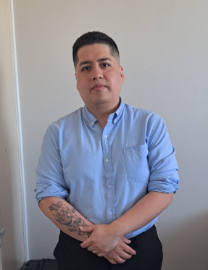
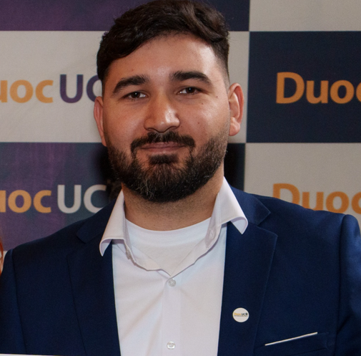


NUESTRO EQUIPO
JONATHAN CURIÑAN
RICARDO CASTILLO
JUAN PABLO CAMPINO
SCRUM MASTER
GESTIÓN DE PROYECTO
BACKEND DEVELOPER
DESARROLLO BACKEND Y DATOS
FULL STACK DEVELOPER
DESARROLLO FULL STACK Y DISEÑO UX/UI

Slide 3

INTRODUCCIÓN
01
Contexto y Problema
Los futuros estudiantes de Duoc UC enfrentan dificultades para acceder a información clara y centralizada sobre las carreras.
Sitios web extensos y falta de orientación personalizada complican la toma de decisiones.
El postulantE INDECISO CARECE DE HERRAMIENTAS DE ORIENTACIÓN PERSONALIZADA.
EL POSTULANTE DECIDIDO NECESITA ACCESO RÁPIDO A DATOS (MALLAS, ARANCELES) PARA CONFIRMAR SU ELECCIÓN.

Slide 4



02
Nuestra Solución: SOFIA
UN ASISTENTE MULTI-AGENTE
Crear un sistema multi-agente (SOFIA) baSADO EN IA PARA ORIENTACIÓN CLARA Y DIRECTA.
PERMITIR CONSULTAS EN LENGUAJE NATURAL SOBRE CARRERAS, REQUISITOS, DURACIÓN, EMPLEABILIDAD Y MÁS.
Integrar tECNOLOGÍAS DE PROCESAMIENTO DE LENGUAJE NATURAL (NLP) Y DASHBOARDS PARA ADMINISTRACIÓN.
RECOMENDAR UN PERFIL VOCACIONAL PARA CADA PERSONA.

Slide 5



Objetivo General
"Desarrollar un prototipo funcional de un sistema de asistencia multi-agente (SOFIA), capaz de orientar a postulantes en su elección vocacional a través de un perfilamiento inteligente y facilitar información específica de carreras para validar su decisión."

Slide 6




Objetivos Específicos
Diseñar
Analisis
Escabilidad
Diseñar un sistema conversacional multiagente que brinde atención personalizada a postulantes.
Implementar una base de datos y dashboard analítico para centralizar y visualizar información relevante.
Plataforma escalable y adaptable que pueda implementarse en otros contextos institucionales o comerciales.

Slide 7


Alcances de Proyecto
"MVP del asistente virtual"
"Base de datos MongoDB"
"Agentes de IA con roles definidos"
“Dashboard interactivo”
“Interfaz web accesible para postulantes”
“Escalable y adaptable a otros sistemas”

Slide 8





Limitaciones del Proyecto
Proyecto en fase de prueba, no versión final.
Cobertura limitada de temas y respuestas.
Requiere conexión constante a servicios de IA y DB.
Dashboard parcial, sin datos en tiempo real.
Pruebas internas, sin usuarios externos aún.
Enfoque inicial en contexto académico (Duoc UC).

Slide 9
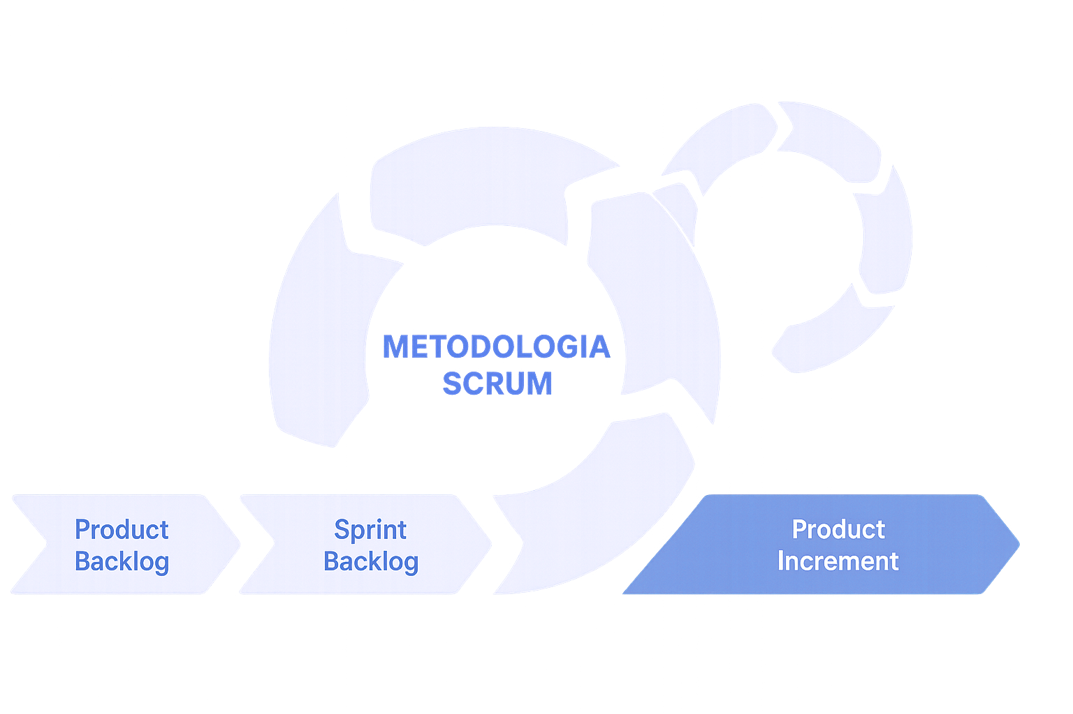
03
El Proceso: Metodología de Trabajo
Daily Scrum

Slide 10


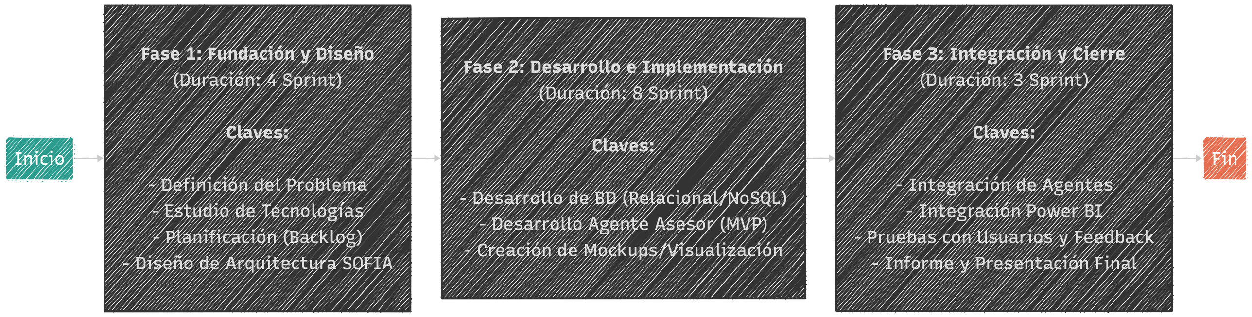
Cronogramas del Proyecto

Slide 11

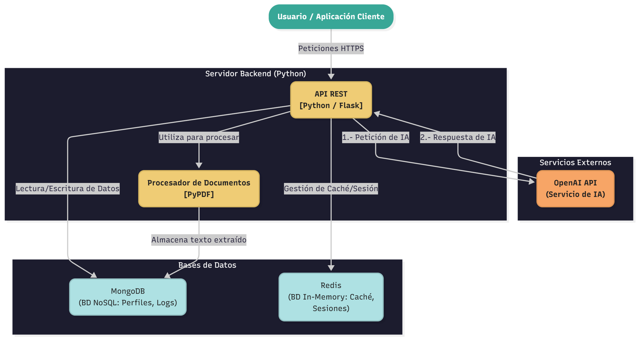
Arquitectura del Software

Slide 12

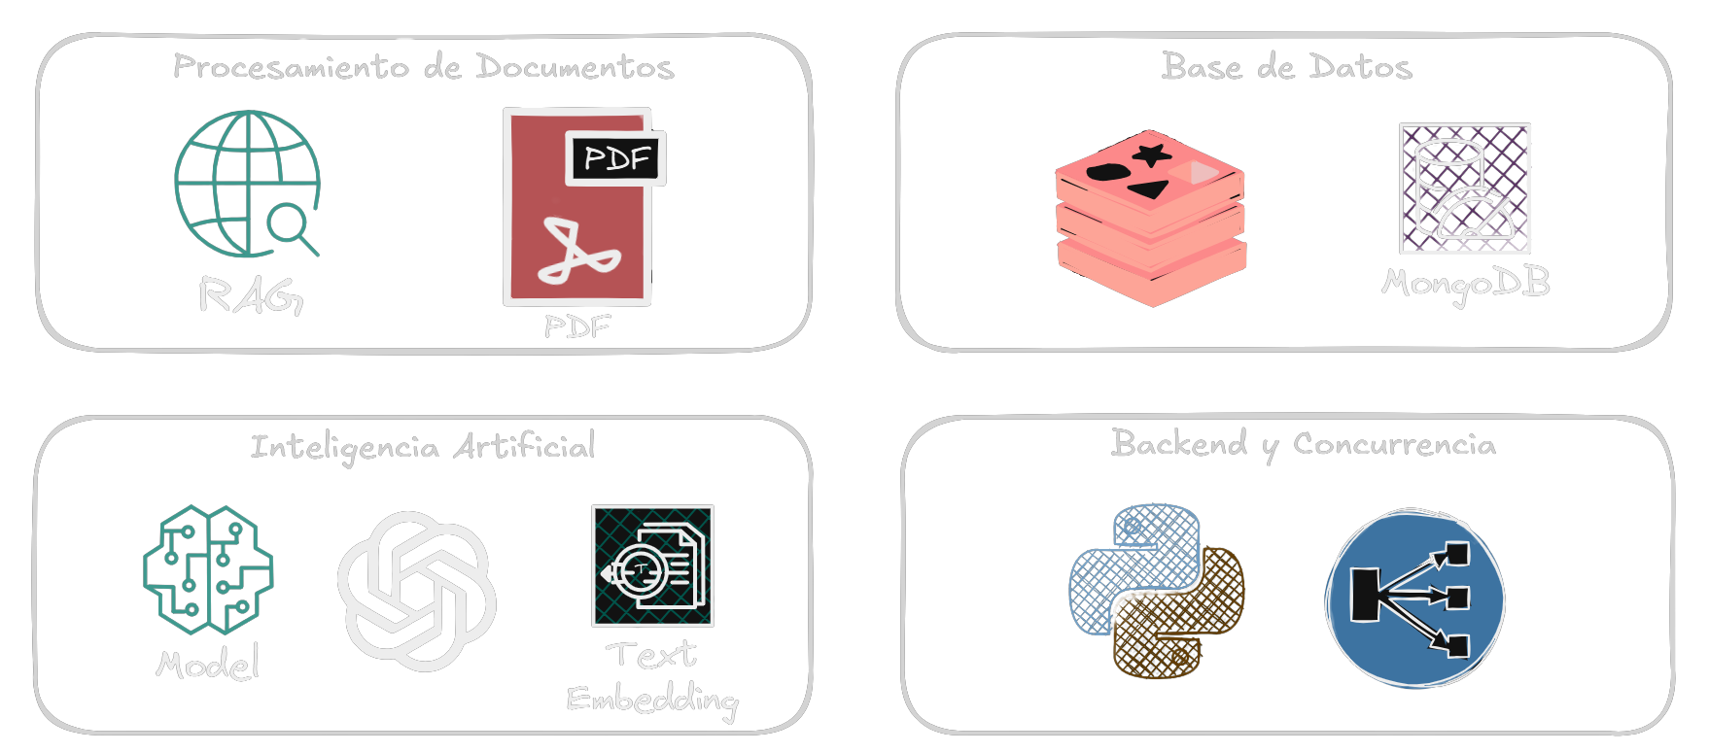


Tecnologias utilizadas

Slide 13

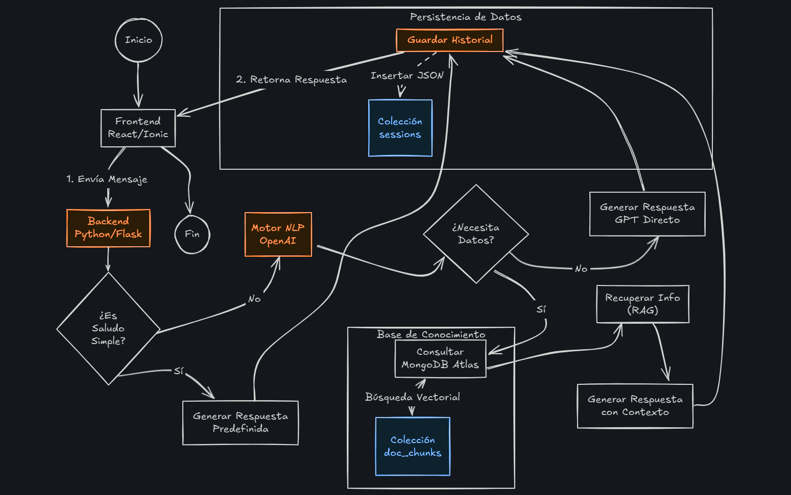
Diagrama de Flujo

Slide 14

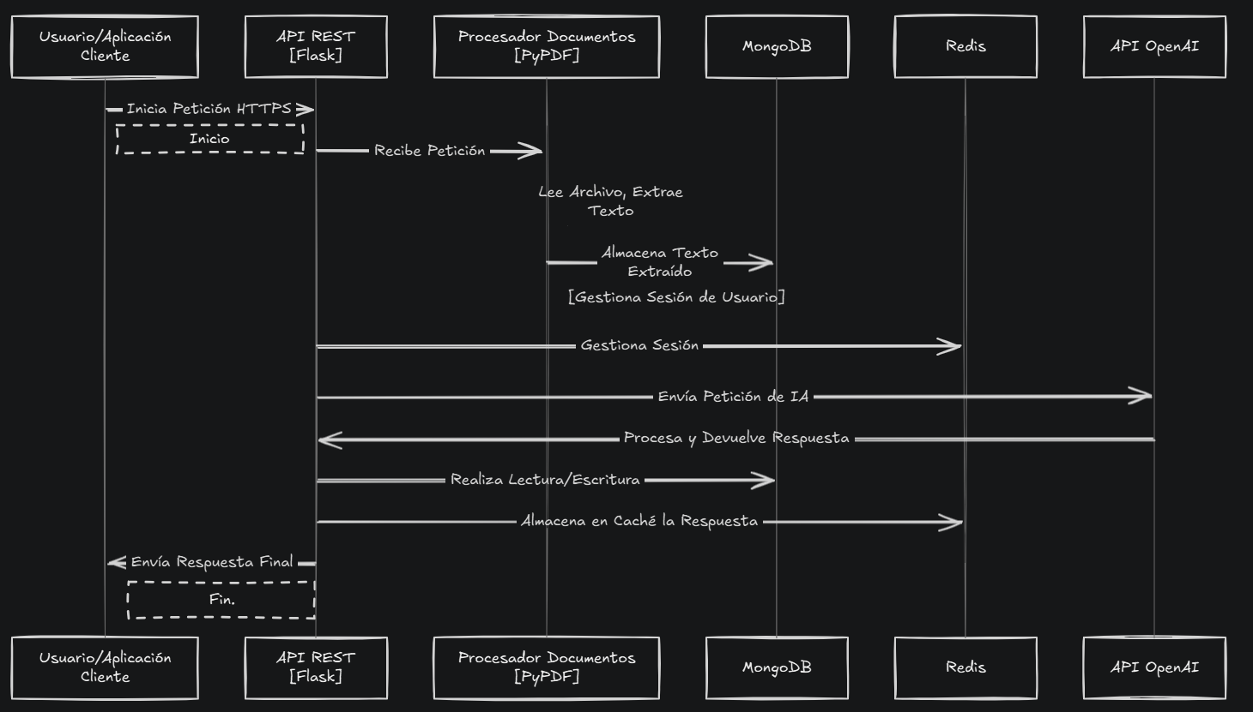
Diagrama de Secuencia

Slide 15


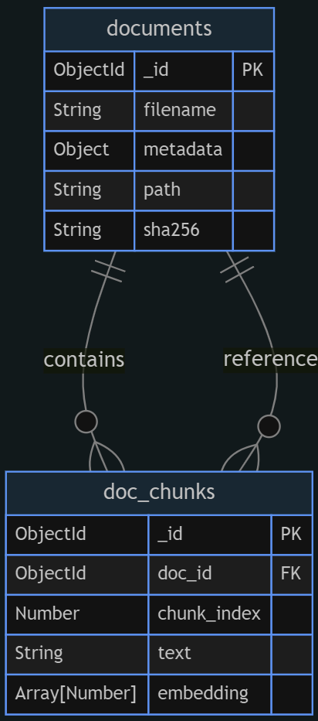
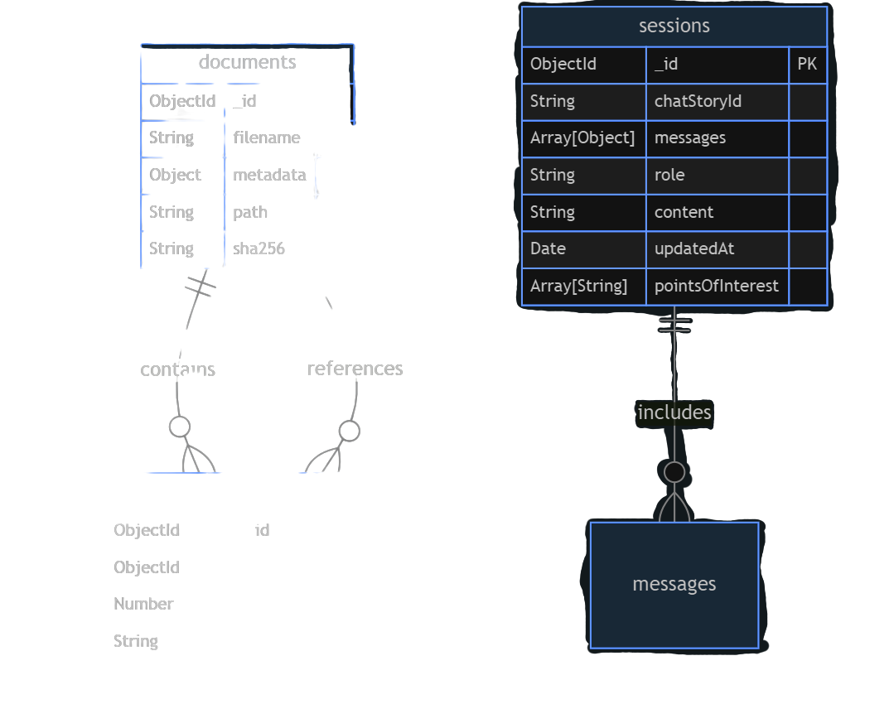

Modelo de Datos

Slide 16

04
Resultados y Futuro
Resultado del Proyecto

Slide 17
En caso de no poder ver o descargar el ppt comprimido, el video se podrá ver adjunto.

Slide 18



Resultados Obtenidos
OBJETIVO 1: CUMPLIDO
OBJETIVO 2: CUMPLIDO
OBJETIVO 3: CUMPLIDO
OBJETIVO 4: CUMPLIDO
Se analizaron los requerimientos para la creación de perfiles de interés.
Se diseñó la arquitectura del sistema multi-agente.
Se construyó el prototipo funcional del MVP.
Se desarrolló el dashboard en Power BI para visualizar métricas.

Slide 19


Obstáculos Presentes del Proyecto
L
Priorización estricta del MVP y metodología Scrum para optimizar el desarrollo.
Limitaciones de tiempo
Sesiones de "pair programming" y prototipado rápido para validar conexiones.
D
Dependencia de una conexión estable
P
Problemas técnicos en la integración
Ajuste fino de prompts y refinamiento del set de datos (RAG).

Slide 20

Proyecciones
1
Proponer un piloto oficial para probar el asistente con postulantes reales.
PILOTO
DUOC UC
2
Adaptar la plataforma para otros contextos institucionales o comerciales.
EXPANSIÓN COMERCIAL
3
Implementación de despliegue en la nube (AWS, GCP)
DESPLIEGUE
EN LA NUBE

Slide 21
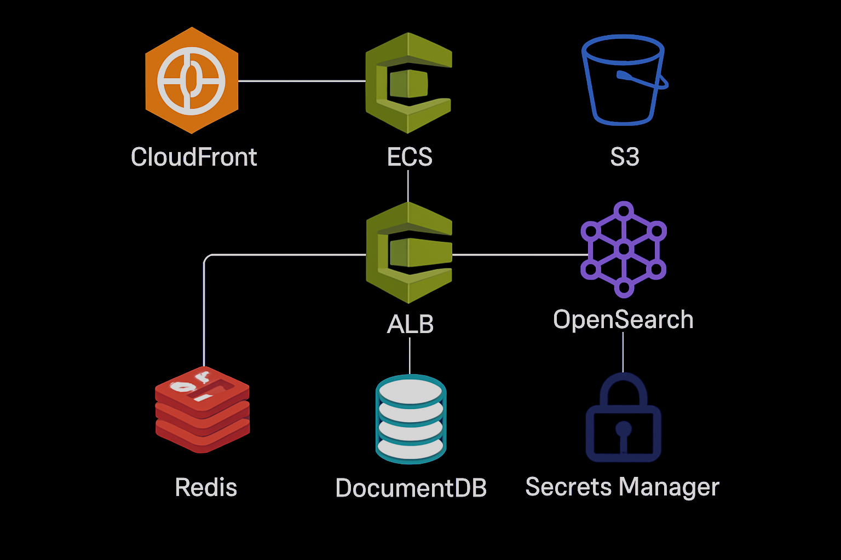

Slide 22
GRACIAS
POR VER

